Slide 1
Geometria Analítica
Prof. Paulo Salgado
psgmn@cin.ufpe.br

Slide 2
Sumário
O espaço
Interseção de planos
Interseção de Retas e Planos
Interseção de Retas
Distância de um Ponto a um Plano
Distância de um Ponto a uma Reta

Slide 3
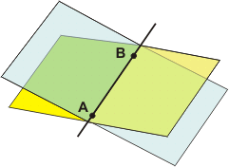
O Espaço Interseção de Planos
Exemplo: Interseção dos planos
2x + 3y + z = 1 (1)
x – 2y + 3z = 0 (2)
Sabemos que a interseção entre dois planos é uma reta
Para escrevermos a equação paramétrica dessa reta, precisamos de dois de seus pontos ou um ponto dela e um vetor paralelo a ela
Um ponto da interseção é um ponto que satisfaz simultaneamente as equações dos planos

Slide 4
O Espaço Interseção de Planos
Exemplo: Interseção dos planos
Ou seja, precisamos de um valor de (x, y, z) que satisfaz ao mesmo tempo:
2x + 3y + z = 1 (1)
x – 2y + 3z = 0 (2)
De (1):
y = (1 – z – 2x)/3 (3)
Temos uma solução em termos de z
De (2):
x = 2y – 3z (4)
Substituindo (4) em (3): y = 1/7 + 5z/7 (5)
De (5) em (3): x = 2/7 – 11z/7

Slide 5
O Espaço Interseção de Planos
Exemplo: Interseção dos planos
Logo, os pontos da interseção são da forma:
(x, y, z) = (2/7 – 11z/7, 1/7 + 5z/7, z)
Atribuindo valores a z, temos os pontos da interseção dos planos dados
z = 0: P₀(x, y, z) = (2/7, 1/7, 0)
z = 1: P₁(x, y, z) = (-9/7, 6/7, 1)
Assim, a interseção é a reta definida por P₀ e P₁
Suas equações paramétricas são:
x = 2/7 – 11t/7
y = 1/7 + 5t/7
z = 0 + t

Slide 6
O Espaço Interseção de Planos
Exemplo 1 (4.51): Escreva equações paramétricas da interseção dos planos:
a) 2x + y – z = 0 e x + y + z = 1
Solução
2x + y - z = 0 => y = z - 2x
x + y + z = 1 => x = 1 - y - z
y = z - 2.(1 - y - z) => y = z – 2 + 2y + 2z => y = 2 - 3z
x = 1 - (z - 2x) - z => x = 1 - z +2x - z => x = -1 + 2z
Pontos da interseção da forma => (x, y, z) = (-1 + 2z, 2 – 3z, z)
Para z = 0 => P₀(-1, 2, 0); para z = 1 => P₁(1, -1, 1)
Vetor v = (2, -3, 1) => Eq. Paramétricas: x = -1 + 2t
y = 2 -3t
z = 0 + t

Slide 7
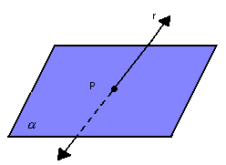
O Espaço Interseção de Retas e Planos
Exemplo: Determine a interseção da reta
x = 3 – 2t (1)
y = 1 + t (2)
z = 2 + 3t (3)
Com o plano
x – 4y + z = -2 (4)
Nesse caso, a interseção de uma reta com um plano é um ponto
Precisamos encontrar um valor de (x, y, z) que satisfaz (1), (2), (3) e (4) ao mesmo tempo

Slide 8
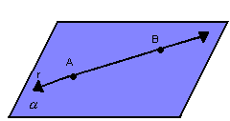
O Espaço Interseção de Retas e Planos
Exemplo:
Substituindo (1), (2) e (3) em (4):
(3 – 2t) – 4(1 + t) + (2 + 3t) = -2
-3t = -3 ⇒ t = 1
Logo:
x = 1
y = 2
z = 5
Se não houver solução para t, a reta será paralela ao plano, não tocando nele.
Se o sistema admitir n soluções para t, a reta está contida no plano.

Slide 9
O Espaço Interseção de Retas e Planos
Exemplo 2 (4.52): Determine o ponto de interseção da reta
x = 1 + t
y = -2
z = 4 + 2t
Com o plano a) x – 2y + 3z = 8
Solução
x – 2y + 3z = 8 => 1+ t – 2(-2) + 3(4 + 2t) = 8
1 + t + 4 + 12 + 6t = 8 => 7t + 17 = 8 => 7t = -9
t = -9/7
x = 1 + t => 1 - 9/7 => x = -2/7
y = -2
z = 4 + 2(-9/7) => z = 10/7 Ponto de interseção (-2/7, -2, 10/7)

Slide 10
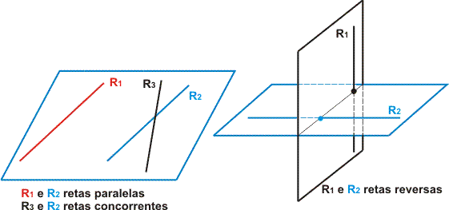
O Espaço Interseção de Retas
Duas retas podem ser:
Paralelas
Concorrentes
Reversas
Exemplo: As retas:
r: x = 1 + 2t y = -1 + t z = 5 – 3t
s: x = 4s y = 2 + 2s z = 8 – 6s
São paralelas porque ambas são paralelas ao vetor (2, 1, -3)
r: (2, 1, -3)
s: (4, 2, -6)

Slide 11
O Espaço Interseção de Retas
Exemplo: Já as retas
r’: x = 3 + t y = 2 – t z = 1 + 4t
s’: x = 2 + s y = -3 + 2s z = 1 + 2s
Não são paralelas já que os vetores (1, -1, 4) e (1, 2, 2) não têm a mesma direção
Logo, são concorrentes ou reversas
Elas serão concorrentes se o sistema formado por suas equações tiver solução (indicando que elas se tocam)
Caso contrário, são reversas

Slide 12
O Espaço Interseção de Retas
Exemplo 3 (4.55): Determine os valores de a e b para que as retas
x = 1 + at x = 2 + t
r: y = 2 + bt s: y = 1 + bt
z = -1 + 2t z = -1 + 2t
Sejam: a) paralelas, b) concorrentes e c) reversas
Solução
a) a = 1 e b pode ser qualquer valor
b) 1 + at = 2 + t = > a = 1
2 + bt = 1 + bt => 2 = 1 (impossível)
c) a ≠ 1 e b pode ser qualquer valor

Slide 13
O Espaço Distância de um Ponto a um Plano
Seja r a reta que é perpendicular ao plano α e contém o ponto P
I é a interseção de r com α
O ponto I é a projeção ortogonal de P sobre α
r
P
α
I

Slide 14
O Espaço Distância de um Ponto a um Plano
A distância de P a I, d(P, I) é a distância de P a α, d(P, α)
Se ax + by + cz + d = 0 é a equação de α, então a distância de P(x₀, y₀, z₀) a α é dada por:
d(P, α) = |ax₀ + by₀ + cz₀ + d|
√a² + b² + c²
r
P
α
I

Slide 15
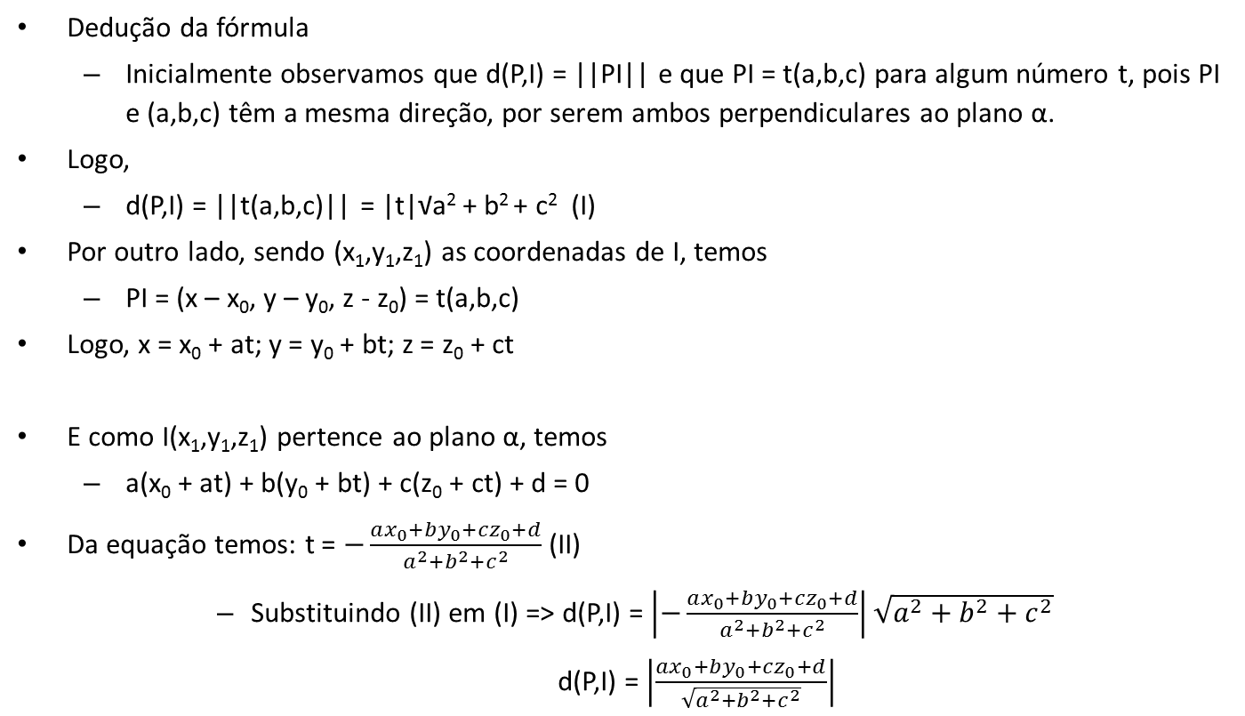
O Espaço Distância de um Ponto a um Plano
Dedução da fórmula
Inicialmente observamos que d(P,I) = ||PI|| e que PI = t(a,b,c) para algum número t, pois PI e (a,b,c) têm a mesma direção, por serem ambos perpendiculares ao plano α.
Logo,
d(P,I) = ||t(a,b,c)|| = |t|√a² + b² + c² (I)
Por outro lado, sendo (x₁,y₁,z₁) as coordenadas de I, temos
PI = (x – x₀, y – y₀, z - z₀) = t(a,b,c)
Logo, x = x₀ + at; y = y₀ + bt; z = z₀ + ct
E como I(x₁,y₁,z₁) pertence ao plano α, temos
a(x₀ + at) + b(y₀ + bt) + c(z₀ + ct) + d = 0
Da equação temos: t = $−\frac{ax_{0}+by_{0}+cz_{0}+d}{a^{2}+b^{2}+c^{2}}$ (II)
Substituindo (II) em (I) => d(P,I) = $\left|−\frac{ax_{0}+by_{0}+cz_{0}+d}{a^{2}+b^{2}+c^{2}}\right|\sqrt{a^{2}+b^{2}+c^{2}}$
d(P,I) = $\left|\frac{ax_{0}+by_{0}+cz_{0}+d}{\sqrt{a^{2}+b^{2}+c^{2}}}\right|$
r
v = (a,b,c)
P
α
I

Slide 16
O Espaço Distância de um Ponto a um Plano
Exemplo: A distância do ponto P(2, 4, 1) ao plano α de equação x + 5y + 3z – 13 = 0 é:
d(P, α) = |1.2 + 5.4 + 3.1 -13| = 12/√35
√1² + 5² + 3²

Slide 17
O Espaço Distância de um Ponto a um Plano
Exemplo 4 (4.58): Determine a distância do ponto P(2, 1, 3) ao plano α de equação x - 2y + z = 1 é:
Solução
Ponto no plano = ?
P(2, 1, 3), Plano => x – 2y + z = 1 de onde temos o vetor v
vetor v = (1, -2, 1) perpendicular ao plano
O ponto x = 2 + t, y = 1 – 2t, z = 3 + t toca o plano α em:
1(2 + t) – 2(1 – 2t) +1(3 + t) = 1 = > t = -1/3
Desse modo, x = 2 -1/3 = 5/3, y = 1 – 2(-1/3) = 5/3, z = 3 -1/3 = 8/3
I(5/3, 5/3, 8/3) que é o ponto onde a reta toca no plano
d(P, α) = d(P, I) = √(5/3-2)² + (5/3-1)² + (8/3-3)² = √6/3

Slide 18
O Espaço Distância de um Ponto a uma Reta
A distância de um ponto P a uma reta r pode ser calculada da seguinte forma:
Primeiro, traça-se por P um plano perpendicular a r
Em seguida, determinamos o ponto I de interseção deste plano com r
d(P, I) é a menor distância do ponto P à reta r
r
α
I
P

Slide 19
O Espaço Distância de um Ponto a uma Reta
Exemplo: Calcular a distância do ponto P(1,2,-1) à reta:
r: x = 1 + 2t y = 5 – t z = -2 + 3t
A equação do plano que contém o ponto P(1, 2, -1) e é perpendicular à reta r é dada por:
a(x – x₀) + b(y – y₀) + c(z – z₀) = 0
onde o vetor v=(2,-1,3) é perpendicular ao plano por ser paralelo à reta r
2(x -1) -1(y – 2) +3(z + 1) = 0
2x – y + 3z + 3 = 0
r
α
I
P

Slide 20
O Espaço Distância de um Ponto a uma Reta
Calculando a interseção do plano com r:
2x – y + 3z = -3
2(1+2t) – 5 + t + 3(-2+3t) = -3 => t = 3/7,
x = 1 + 2.3/7 = 13/7, y = 5 – 3/7 = 32/7, z = -2 + 3.(3/7) = -5/7
I(13/7, 32/7, -5/7) que é a interseção de r com o plano α
Calculando a distância do ponto P(1,2,-1) à reta:
Logo, d(P, r) = d(P, I) = √(1 – 13/7)² + (2 – 32/7)² + (-1 + 5/7)² = √364/49
d(P, r) = D(P, I) = 2√91 / 7
Simplesmente, a distância entre dois pontos
r
α
I
P

Slide 21
Exercícios Sugeridos
4.17, 4.18, 4.22, 4.25, 4.36, 4.37, 4.42, 4.52, 4.53, 4.55, 4.56, 4.58, 4.60
21

Slide 22
A Seguir...
Á
L
G
E
B
R
A
-
L
I
N
E
A
R
-
-

